Slide 1
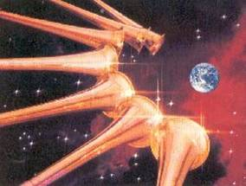
أبواق الإنتصار
رؤيا 8-9
د. ريك جريفيث, كنيسة الطرق المتقاطعة الدولية سنغافورة
cicfamily.com & BibleStudyDownloads.org

Slide 2
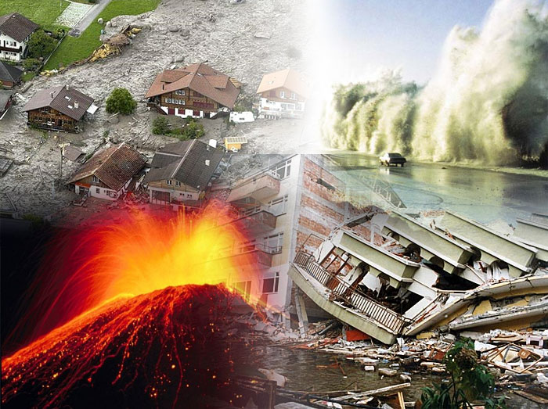
نحن نعيش في أوقات محفوفة بالمخاطر، مع العديد مما يسمى بالكوارث الطبيعية.

Slide 3
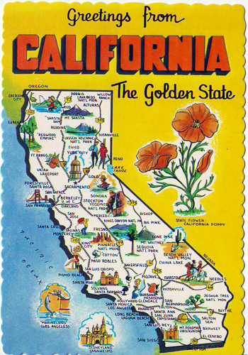
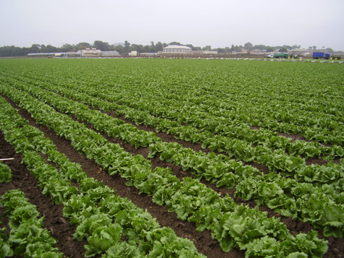
الزراعة في كاليفورنيا

Slide 4
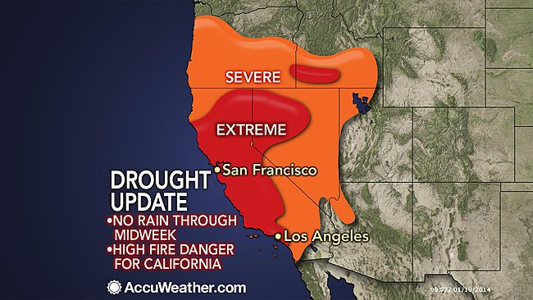
الجفاف في كاليفورنيا
21 كانون ثاني 2014

Slide 5
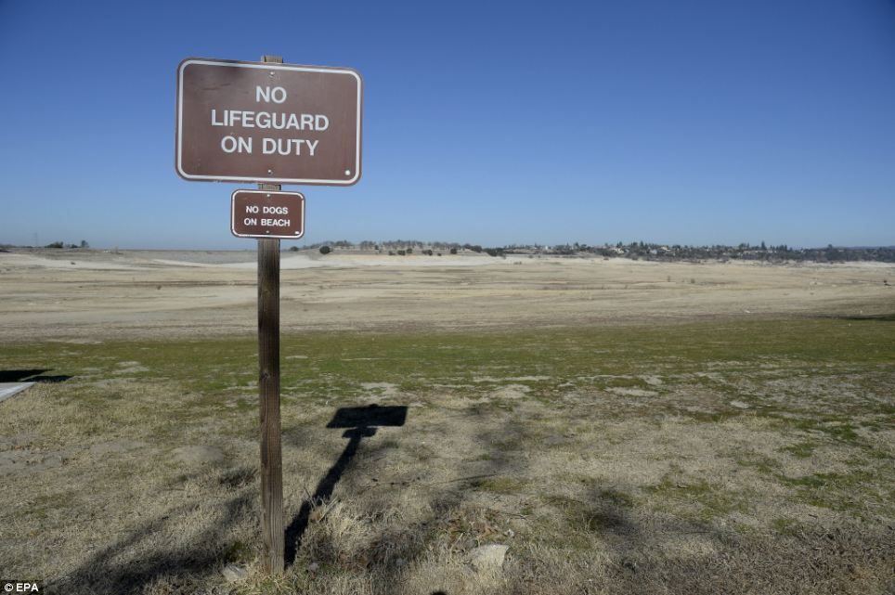
الجفاف في كاليفورنيا

Slide 6
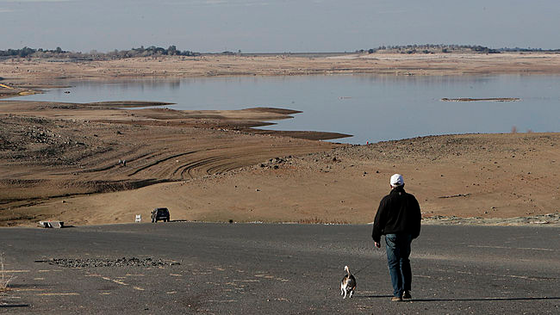
الجفاف في كاليفورنيا
9 كانون ثاني 2014
Notes:
In this Jan. 9, 2014, file photo, a visitor to Folsom Lake, Calif., walks his dog down a boat ramp that is now several hundred yards away from the waters' edge. (AP Photo/Rich Pedroncelli, File)
http://www.accuweather.com/en/weather-news/los-angeles-drought-situation/21939154 accessed 23 Feb 2014 when still no rain

Slide 7
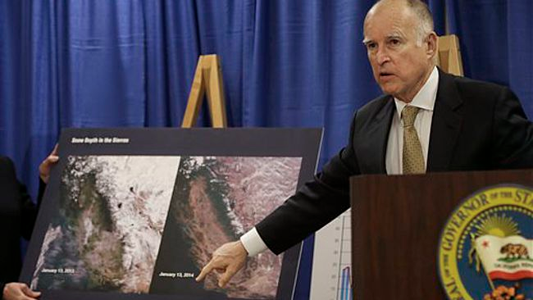
الجفاف في كاليفورنيا
13 كانون ثاني 2014
Notes:
California Gov. Jerry Brown points to images showing the snow depth in the Sierra mountains on Jan. 13, 2013, left, and Jan. 13, 2014, center, while declaring a drought state of emergency in San Francisco, Friday, Jan. 17, 2014. With a record-dry year, reservoir levels under strain and no rain in the forecast, California Gov. Jerry Brown formally proclaimed the state in a drought Friday, confirming what many already knew. Brown made the announcement in San Francisco amid increasing pressure in recent weeks from the state's lawmakers, including Democratic Sen. Dianne Feinstein. (AP Photo/Jeff Chiu)
http://www.accuweather.com/en/weather-news/los-angeles-drought-situation/21939154 accessed 23 Feb 2014 when still no rain

Slide 8
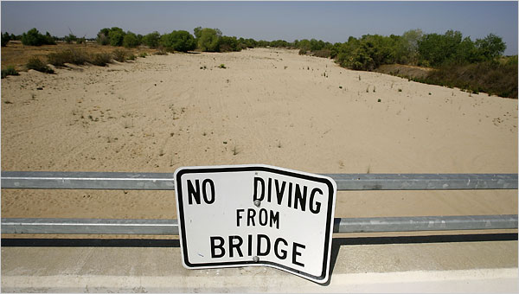
الجفاف في كاليفورنيا

Slide 9
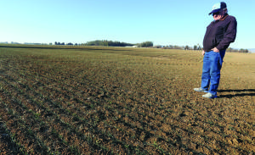
محاصيل كاليفورنيا
% من الإنتاج العالمي
        80% من اللوز
        86% من الليمون
        25% من البرتقال
        90% من الأفوكادو
        88% من الفراولة
        84% من الدراق
        97% من الخوخ
        99% من الخرشوف
        67% من الجزر
        50% من الفلفل الحلو
        94% من البروكلي

Slide 10
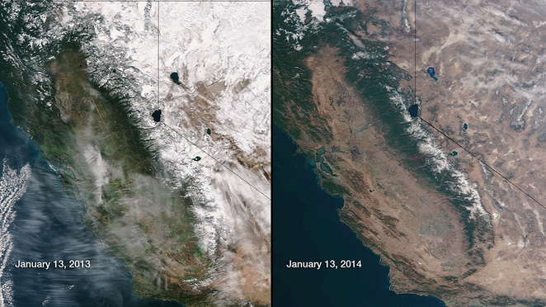
حزمة الثلج في كاليفورنيا
13 كانون ثاني 2013 مقابل 13 كانون ثاني 2014
Notes:
http://www.treehugger.com/renewable-energy/thermal-power-plants-use-4x-more-water-us-residents-solar-doesnt-need-drop.html accessed 23 Feb 2014 when still no rain

Slide 11
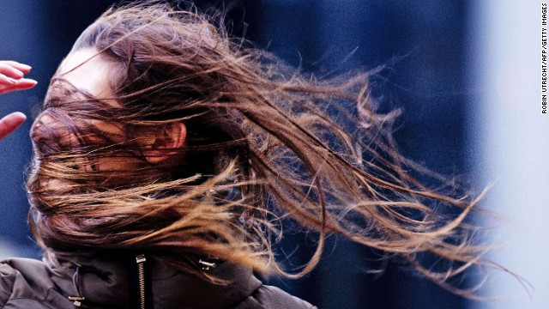
العواصف والفيضانات

Slide 12
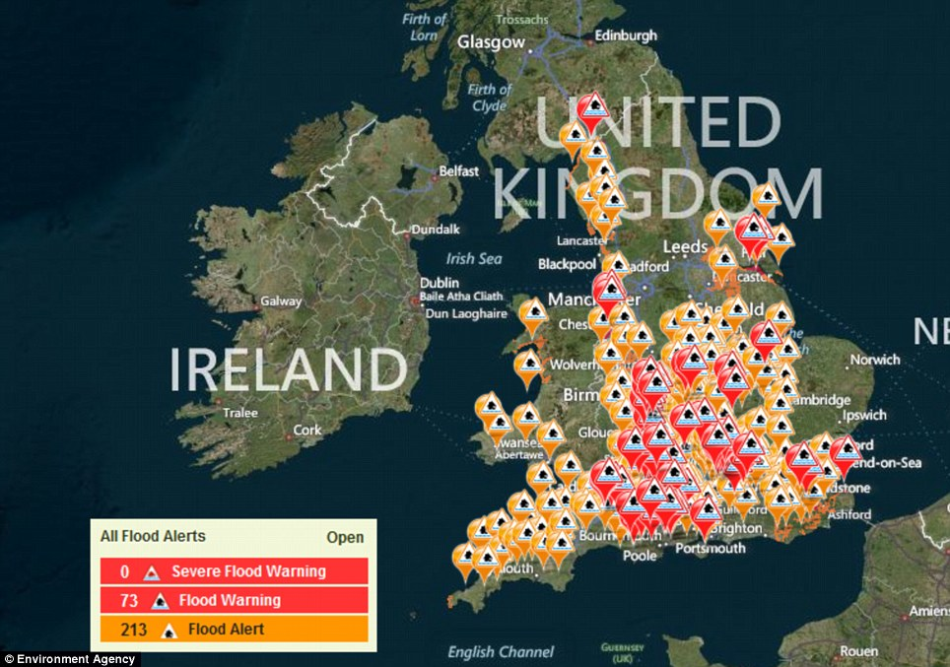
عواصف وفيضانات المملكة المتحدة

Slide 13
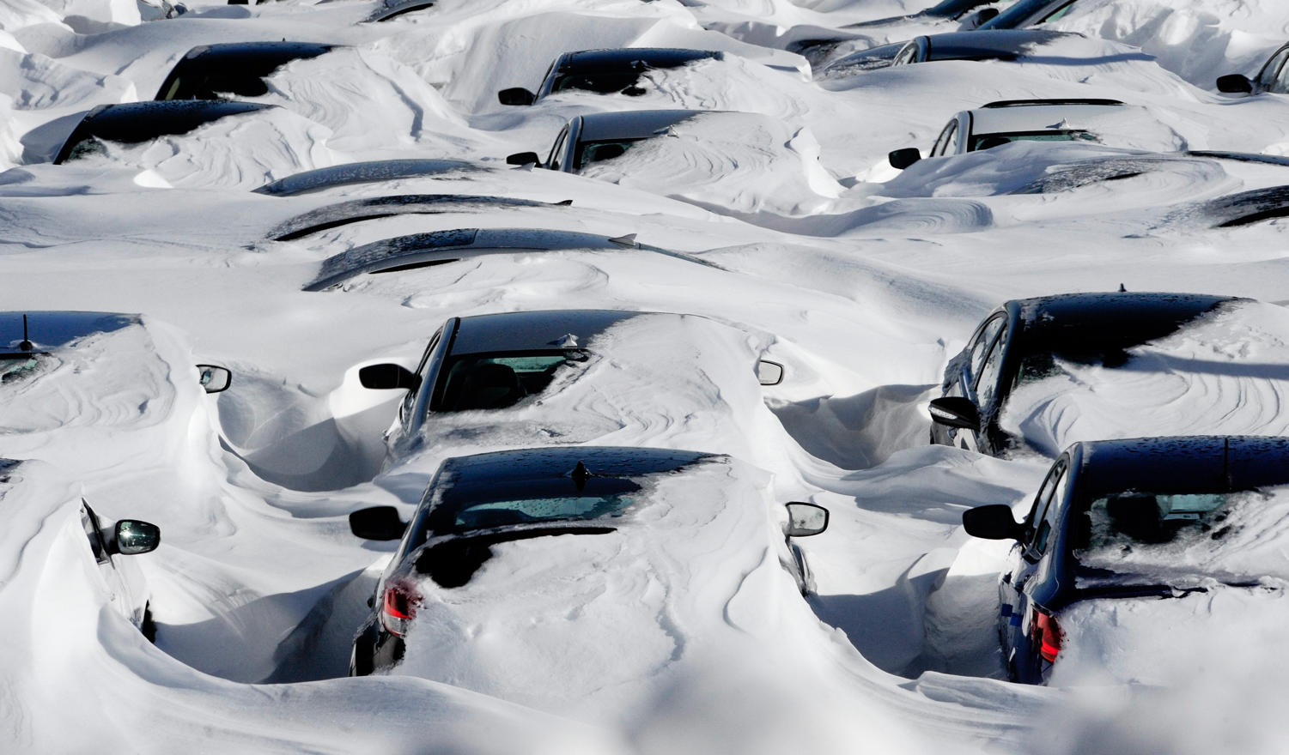
ثلوج المملكة المتحدة

Slide 14
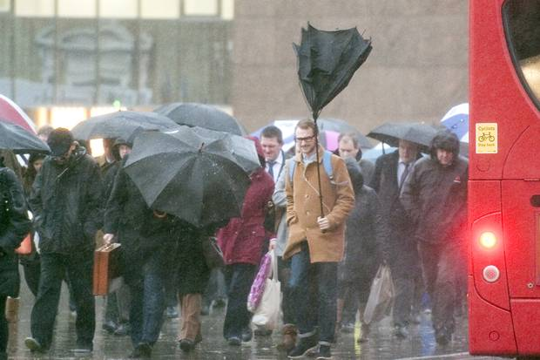
عواصف وفيضانات المملكة المتحدة

Slide 15
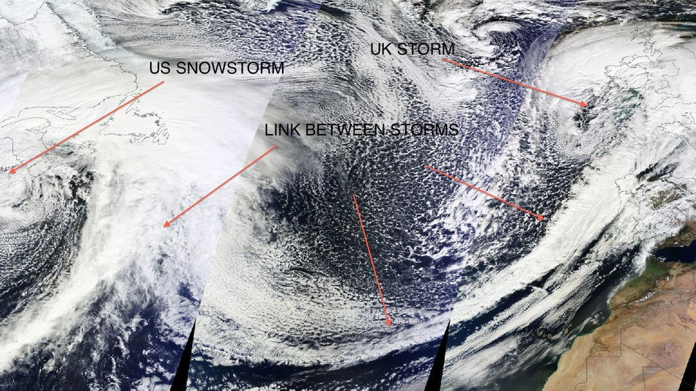
عواصف وفيضانات الولايات المتحدة الأمريكية

Slide 16
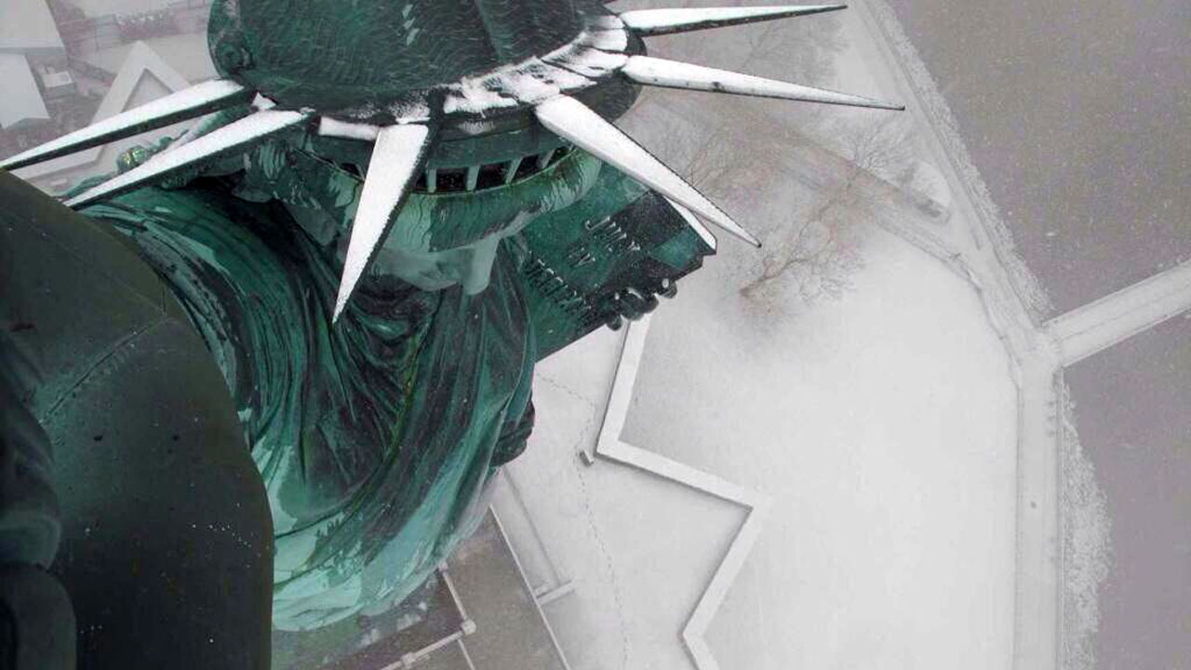
ثلوج الولايات المتحدة الأمريكية

Slide 17
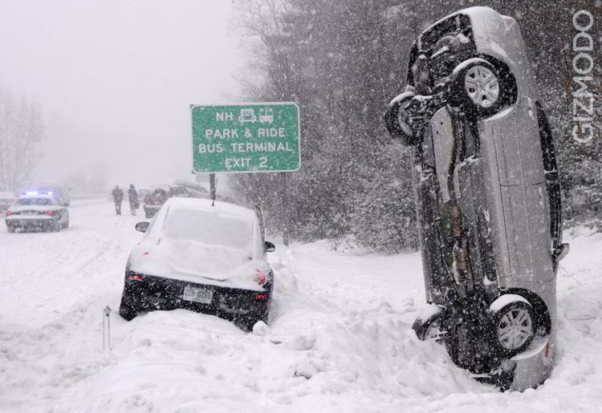
عواصف وفيضانات الولايات المتحدة الأمريكية

Slide 18
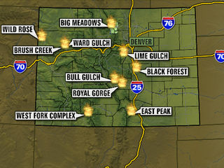
نيران كولورادو

Slide 19
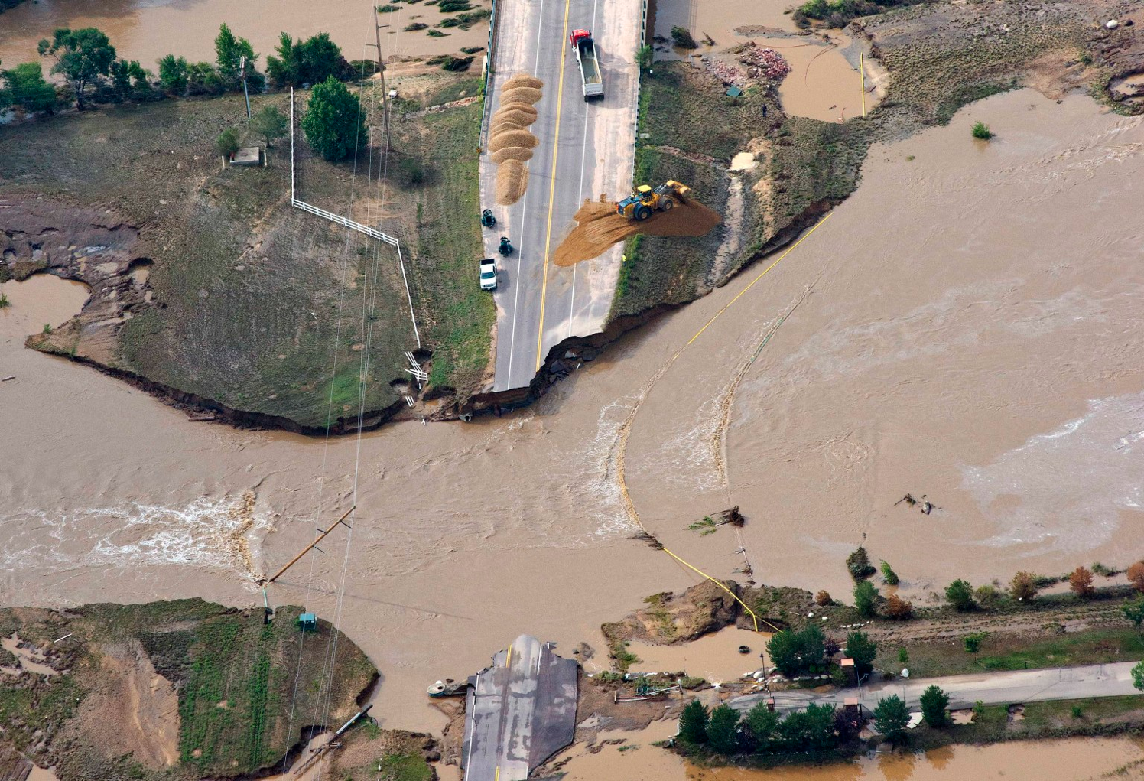
فيضانات كولورادو

Slide 20
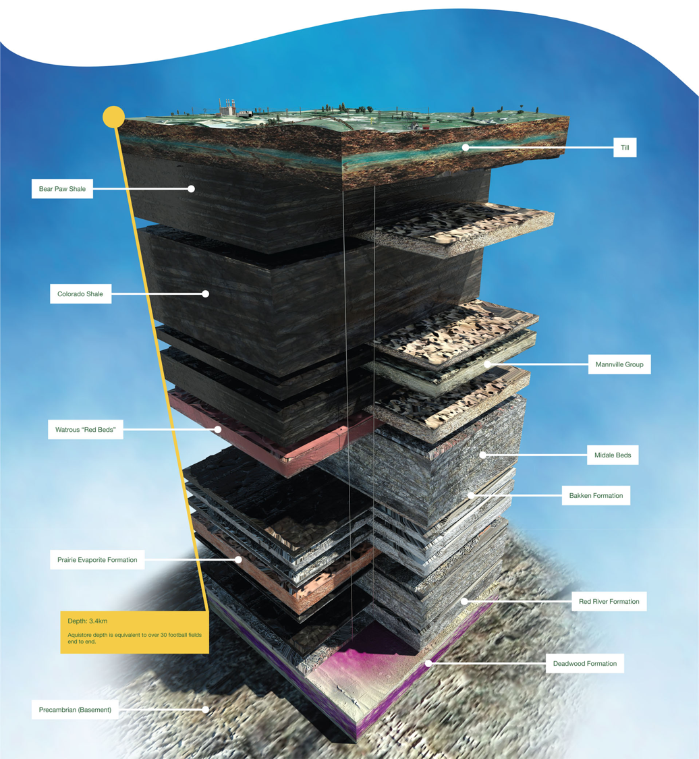
الجيولوجيا

Slide 21
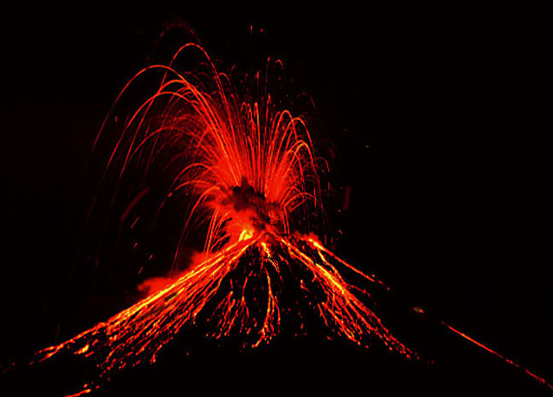
البراكين
1990:
55
2013:
83

Slide 22
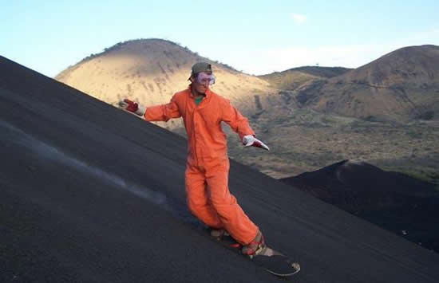
التزلج على الحمم البركانية، أي شخص؟

Slide 23
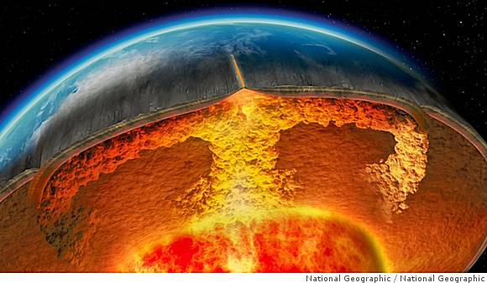
أصبح قلب الأرض أكثر سخونة بمقدار 1000 درجة عما كانت عليه في التجارب السابقة التي أجريت قبل 20 عاماً فقط

Slide 24
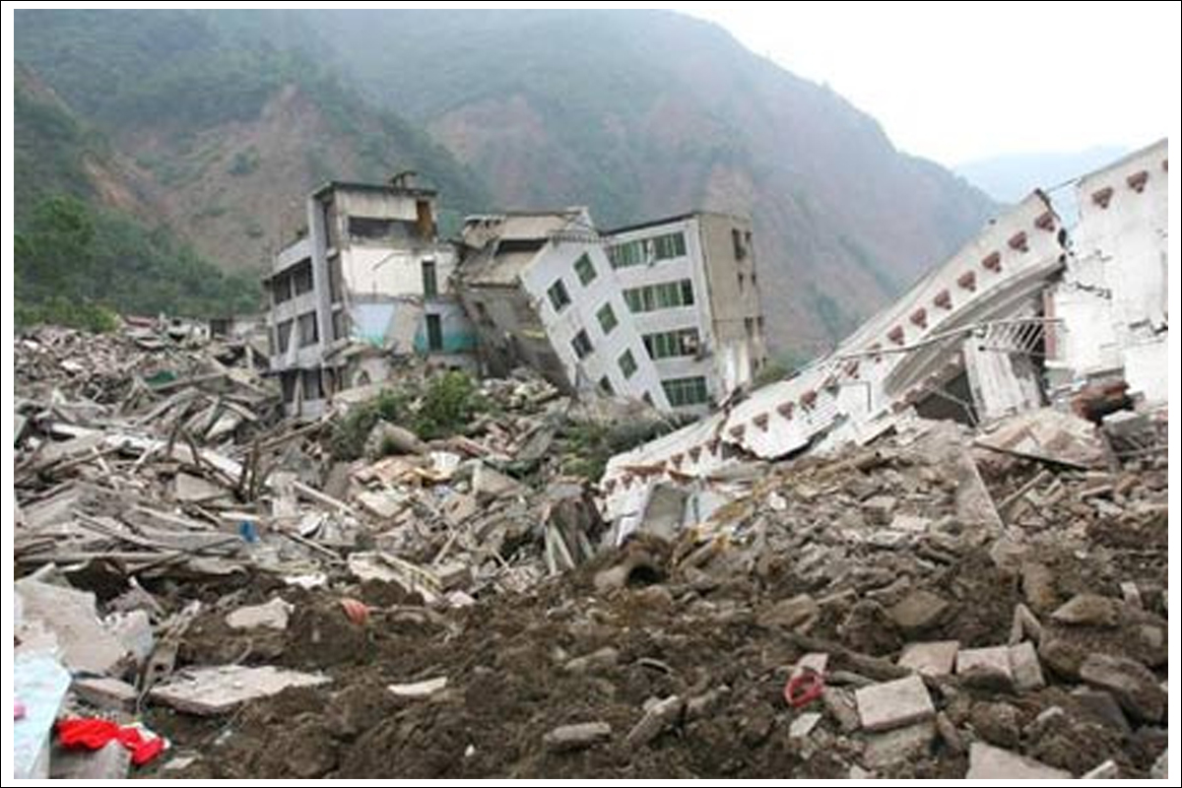
الزلازل

Slide 25
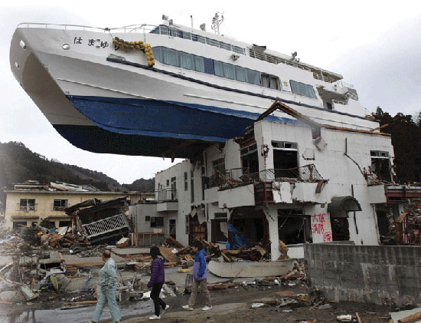
تسبب الزلازل التسونامي

Slide 26
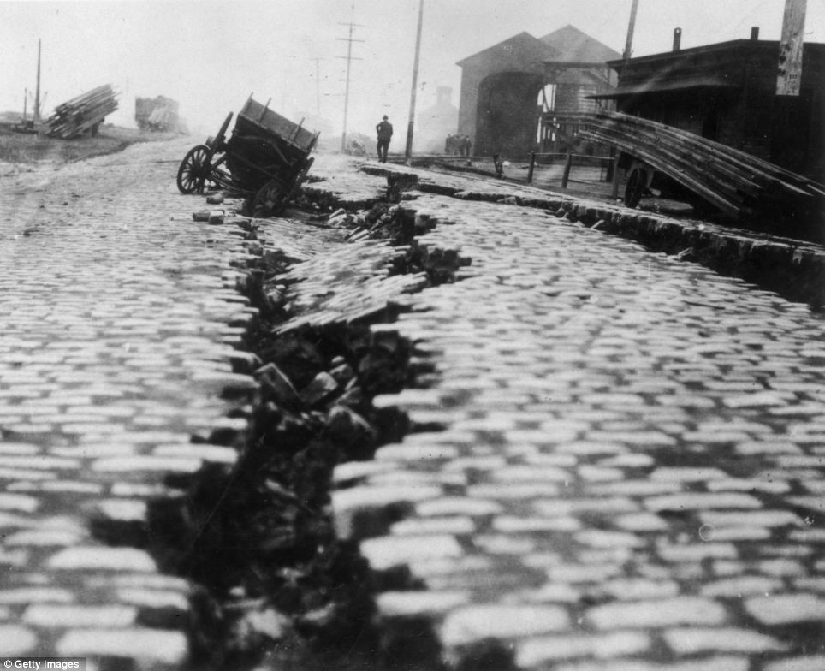
الزلازل
التواريخ الفترة 0ر7 ≥العدد
1863-1900 38 سنة 12
1901-1938 38 سنة 53
1939-1976 38 سنة 71
1977-2014 38 سنة (190>)164

Slide 27
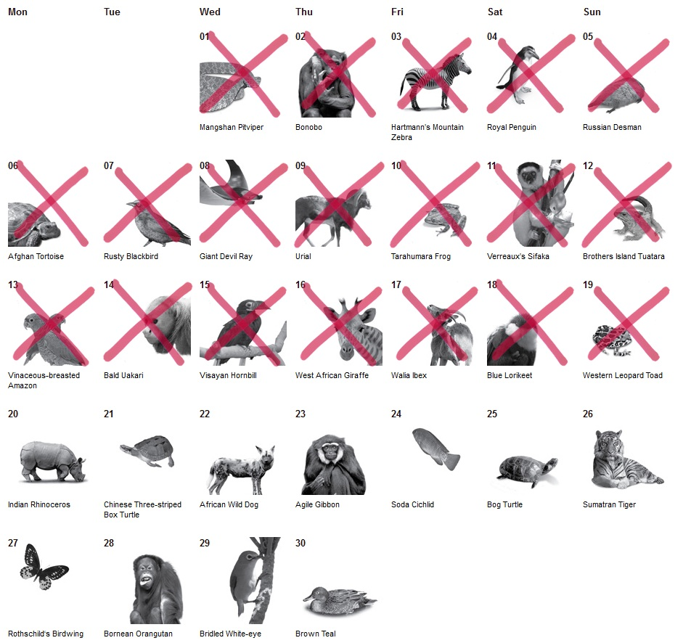
انقراض
الحياة البرية

Slide 28
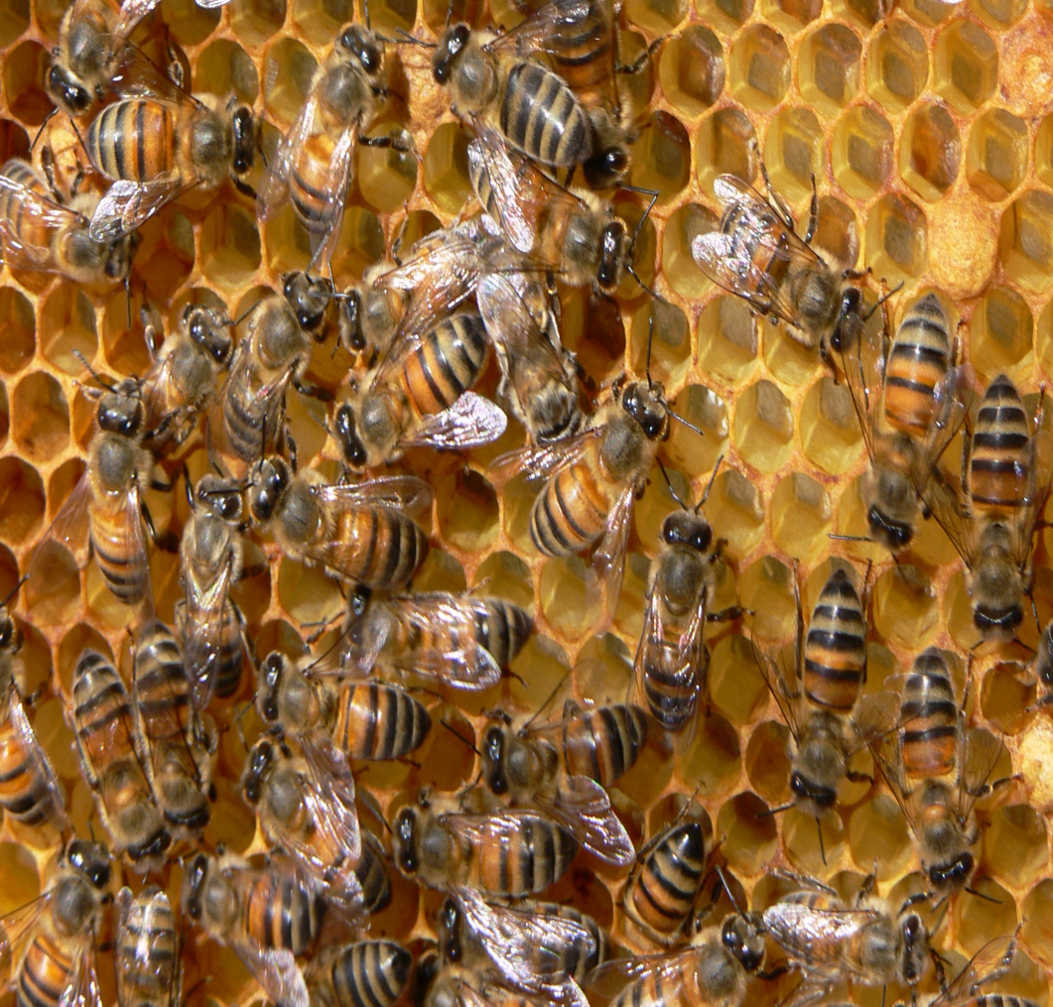
الحشرات
مات 30-40% من النحل في العالم منذ عام 2006

Slide 29
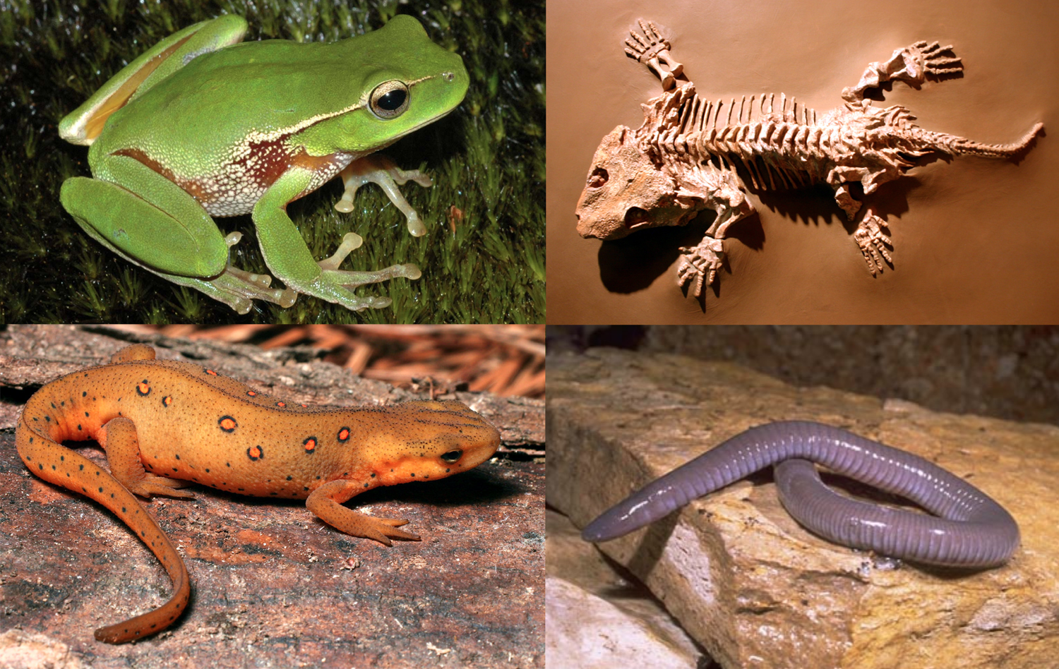
الإنخفاض السريع في أعداد الحيوانات
يبدو أن معدل انقراض البرمائيات هو الأسوأ، حيث يزيد 200 مرة عن المتوسط

Slide 30
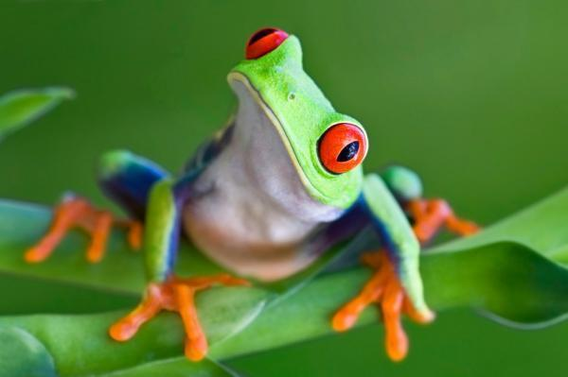
لماذا نحن؟

Slide 31
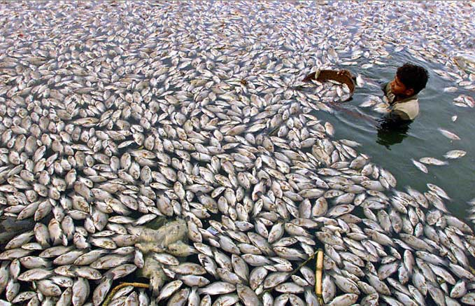
تموت الأسماك بشكل غامض
Notes:
10/13/2004: Massive fish death in India - The Cellarcellar.org - 679 × 437 - Search by imageAnd you thought you had a bad job. This guy is collecting dead fish out of Kankaria Lake in Ahmedabad, western India. What happened?
http://cellar.org/showthread.php?t=7000

Slide 32
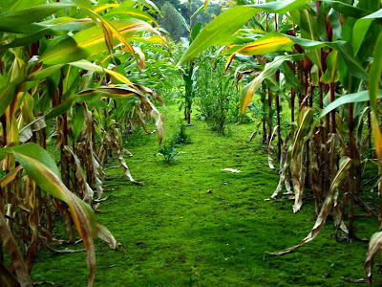
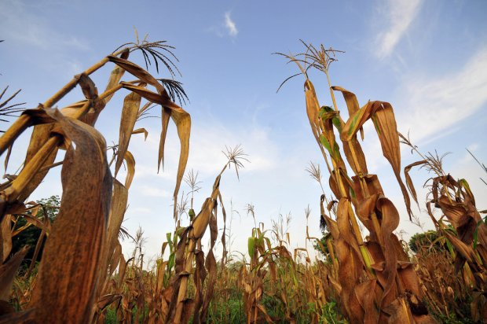
المجاعة الزراعية

Slide 33
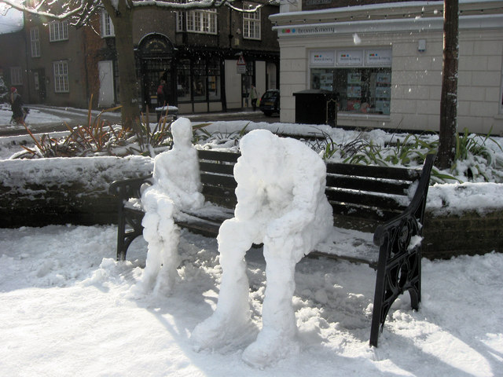
لماذا الكثير من المصائب؟

Slide 34
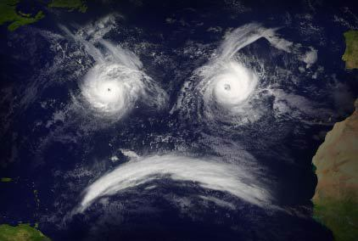
هل الله غاضب؟

Slide 35
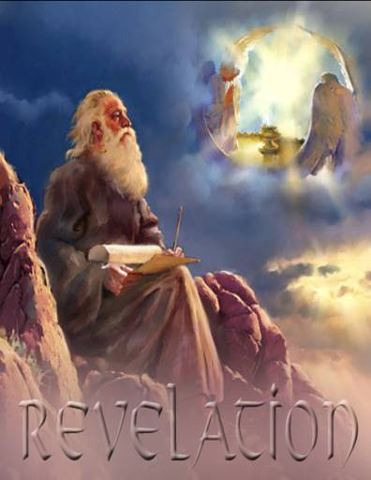
الكشف
381

Slide 36
رؤيا يوحنا
سيادة المسيح في النصر المستقبلي
السيادة في شخصه |  |  | السيادة على الكنائس | السيادة في أحداث النهاية
الإصحاحات 1 |  |  | الإصحاحات 2-3 | الإصحاحات 4-22
"مَا رَأَيْتَ" (1: 19 أ) |  |  | "وَمَا هُوَ كَائِنٌ" (1: 19 ب) | "وَمَا هُوَ عَتِيدٌ أَنْ يَكُونَ بَعْدَ هذَا.« (1: 19 ت)
ماضي |  |  | حاضر | مستقبل
كشف المسيح |  |  | كشف الكنائس | اكتمال كشف
الله على الأرض |  |  | سفراء الله على الأرض | الجهنم على الأرض إلى السماء على الأرض
القاضي |  |  | الواجبات | الدينونة والمكافآت
موضوع 1:1-3 | عبادة الثالوث 1: 4-8 | المسيح الممجد 1: 9-20 | سبع كنائس في آسيا: أفسس سميرنا برغامس ثياتيرا ساردس فيلادلفيا لاودكية | الضيقة 4: 1- 19:10 | المجيء الثاني 19: 1-21 | الألفية 20 | الحالة الأبدية 21: 1- 22: 5 | الخاتمة: وشيكة 22: 6-21
95 م
318، 324م

Slide 37
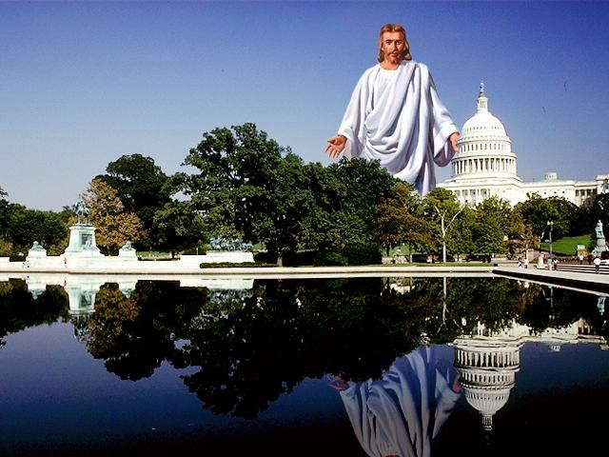
الحُكم الحقيقي لا يتغير أبداً
367
3: يسود يسوع على مستقبلنا
( رؤيا 4 - 22)

Slide 38
نظرة عامة إلى المستقبَل
437
العرش
العظيم
الأبيض
(رؤ ٢٠: ١١-١٤)
الإختطاف
(١تس ٤: ١٣-١٨)
المجيء الثاني
(زك ١٤: ٣-٥)
يوم الرب
عصر الكنيسة
الضيقة
(زك ١٤: ١-٢)
الملك الألفي
(زك ١٤: ٦-٢١)
جوج وماجوج (هرمجدون)
(حز ٣٨-٣٩)
العودة إلى جوج وماجوج
(رؤ ٢٠: ٧-١٠)
إرميا ٣٠ : ٧
آه لأن ذلك اليوم عظيم وايس مثله، وهو وقت ضيق على يعقوب، ولكنه سيخلص منه.
Notes:
38
الحدث التالي في التقويم النبويِّ الذي وضَعَه الله هو أنْ ينتهي عصر الكنيسة بالاختطاف. وبَعْدَ ذلك بوقتٍ قصير، سيبدأ يوم الربِّ بتوقيع ضدِّ المسيح ميثاقًا مع إسرائيل (دانيال 9: 27؛ 2تسالونيكي 2: 1-12). أطلَقَ المقطعُ الكتابيُّ في إرميا 30: 7 على هذا "اليوم" أو الفترة اسمَ "زمن ضيق يعقوب"، أيْ عَصْر الاضطهاد الكبير لليهود. ولكنَّ المجيء الثاني سيأتي في المرحلة الثانية من "يوم الربِّ"، حيث ستَخْلُص كلُّ أُمَّة إسرائيل في ذلك الوقت (رومية 11: 26-27). هذه الألف سنة من البَرَكَة على الأرض ستسبقها معركةٌ كبيرةٌ كما ستليها معركةٌ كبيرةٌ، وتنتهي بدينونة العرش الأبيض العظيم.
فكيف يمنحك هذا الأمرُ الأملَ؟
هل يُؤثِّر ذلك في كيفيِّة استخدامك لأموالك؟ فهل "تكنز لنفسك كنوزاً في السماء" نتيجةً لذلك؟
وكيف يؤثر ذلك في استخدامك للوقت؟ هل تقول: "هذا الفيلم ليس خطأً بالضرورة، ولكن يمكنني استغلال وقتي على نحوٍ أفضل بكثيرٍ باستثمار كلمة الله في الآخَرين!"
ليكنْ لديك خوف الله بإدراك أنَّ يوم الربِّ القادم (الضيقة وفترة المُلْك الألفيِّ) سيستبعد الأشرار وسيشفي الأبرار (ملاخي 4: 1-3).
The next event on God's prophetic calendar is for the church age to end with the Rapture. Shortly after this, the Day of the Lord will begin with the Antichrist signing a covenant with Israel (Dan 9:27; 2 Thess 2:1-12). Jeremiah 30:7 called this "Day" or period the "time of Jacob's trouble" or era of great persecution of Jews. Yet the second coming will bring in phase 2 of the "Day of the Lord" where all Israel at that time will be saved (Rom 11:26-27). This 1000 years of blessing on earth will be preceded and followed by two major battles and ending in the Great White Throne Judgment.
So how does this give you hope?
Does it affect how you use your money? Do you"lay up for yourself treasures in heaven” as a result?
How does it impact your use of time? Do you say,"That movie isn’t necessarily wrong, but I could use my time much better by investing God’s Word into others!”
Fear God by realizing that the future day of the LORD (Tribulation and Millennium) will exclude the wicked but heal the righteous (Mal 4:1-3).
______
Common-342
BG-13-Present & Future Geography-57
ES-16-Kingdom & Millennialism Part 2—slides 15, 72
ES-25-Shared Land Theology-18
ES-26-Restoration of Israel-284
JE-09-Return of Christ-36
JE-10-Christ's Rule-40
LC-10-Resurrection of the King-189
OS-23-Isaiah 1-12-Slide 87
OS-24-Jeremiah-161
OS-26-Ezekiel 1-39-Slide 247
OS-26-Ezekiel_33-39—slide 102
OS-26-Ezekiel 40-43-Slide 24
OS-29-Joel-87
OS-31-Obadiah-154
OS-36-Zephaniah-86
OS-38-Zechariah-158, 167, 184
OS-39-Malachi-137
NS-22-Rev4-6-slide 117
NS-22-Rev20-22-slide 137

Slide 39
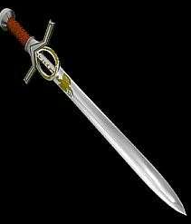
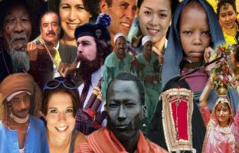
مقاصد
الضيقة
86 خ
لإدانة الأمم
Notes:
____
ES-13-Tribulation-80
NS-27-Rev4-6-slide 112

Slide 40
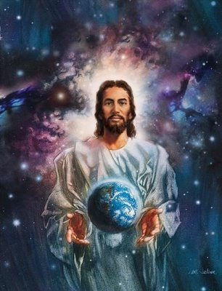
يسوع
هو مصدر
كل الأشياء
الموجودة
اليوم

Slide 41
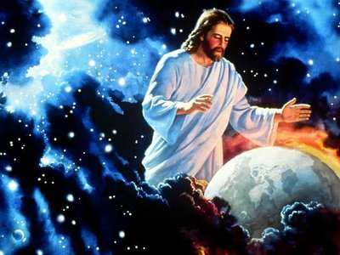
يدعم يسوع
خليقته أيضاً

Slide 42
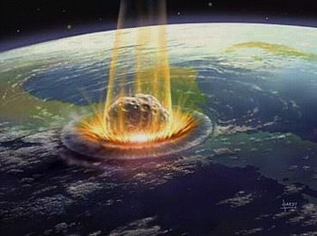
وسيدين يسوع
الناس الذين خلقهم أيضاً

Slide 43
مقاصد
الضيقة
86 خ
لإدانة الأمم
لتأديب إسرائيل
لخلاص إسرائيل
لتأسيس الملكوت الألفي

Slide 44
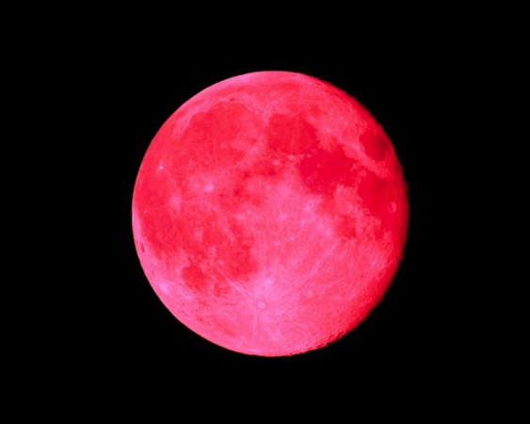
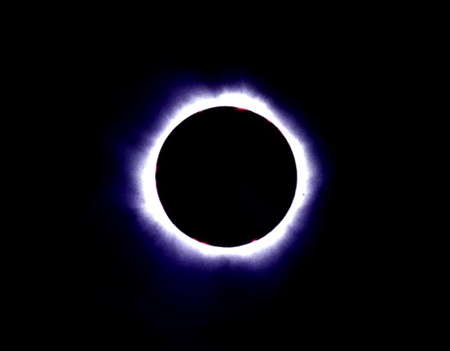
أسماء
للضيقة
86 خ
• اليوم أو يوم الرب - أش 30: 23- 25؛ 34: 1- 8؛ 35: 1- 10؛ يؤ 2: 28- 32؛ 3: 1- 21؛ صف 3: 8، 16- 20؛ زك 14: 1- 21
• الضيقة – تث 4: 30؛ مت 24: 9، 21، 29؛ رؤ 7: 14
• وقت ضيق على يعقوب – إر 30: 7
• غضب الله – صف 1: 15؛ 1 تس 1: 10؛ 5: 9؛ رؤ 11: 18؛
15: 1؛ 16: 1
• الأسبوع – دا 9: 27

Slide 45
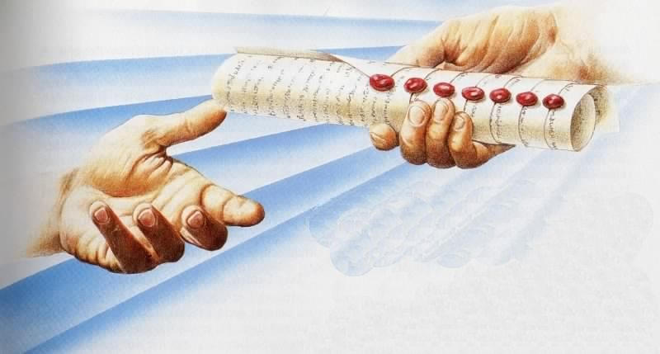
دينونات الختوم (رؤيا 5- 6)
369
السفر المختوم بسبعة ختوم...
في يمين الآب (5:1)
Notes:
يتم تقديم يسوع في رؤيا 5 باعتباره الشخص الوحيد المؤهل ليدين الأرض. لماذا؟ لأنه هو وحده الله – الإنسان الذي عاش حياة لا تستحق دينونة الله. لذلك هو وحده ليس تحت الدينونة، وبالتالي فهو القادر على إدانة الآخرين. وكالحمل الذي لا عيب فيه، نرى في رؤيا 6 أن يسوع قادر على فتح كل ختم من الختوم السبعة الموجودة في سِفر غضب الله. تشمل الأسفار الأخرى في رؤيا السفر الذي يأكله يوحنا (رؤيا 10) و "سفر الحياة" – حرفيًا درج – (20: 12). الكتب كما نعرفها المغلفة من جانب واحد لم يتم اختراعها إلا بعد قرون من كتابة العهد الجديد.
القائمة الكاملة لآيات الأسفار (في اليونانية ببليون biblion) كما في أدناه:
رؤيا 1: 11 "قَائِلًا: وَٱلَّذِي تَرَاهُ، ٱكْتُبْ فِي كِتَابٍ وَأَرْسِلْ إِلَى ٱلسَّبْعِ ٱلْكَنَائِسِ ٱلَّتِي فِي أَسِيَّا: إِلَى أَفَسُسَ، وَإِلَى سِمِيرْنَا، وَإِلَى بَرْغَامُسَ، وَإِلَى ثِيَاتِيرَا، وَإِلَى سَارْدِسَ، وَإِلَى فِيلَادَلْفِيَا، وَإِلَى لَاوُدِكِيَّةَ"
رؤيا 5: 1- 3 "١ وَرَأَيْتُ عَلَى يَمِينِ ٱلْجَالِسِ عَلَى ٱلْعَرْشِ سِفْرًا مَكْتُوبًا مِنْ دَاخِلٍ وَمِنْ وَرَاءٍ، مَخْتُومًا بِسَبْعَةِ خُتُومٍ. ٢ وَرَأَيْتُ مَلَاكًا قَوِيًّا يُنَادِي بِصَوْتٍ عَظِيمٍ: «مَنْ هُوَ مُسْتَحِقٌّ أَنْ يَفْتَحَ ٱلسِّفْرَ وَيَفُكَّ خُتُومَهُ؟». ٣ فَلَمْ يَسْتَطِعْ أَحَدٌ فِي ٱلسَّمَاءِ وَلَا عَلَى ٱلْأَرْضِ وَلَا تَحْتَ ٱلْأَرْضِ أَنْ يَفْتَحَ ٱلسِّفْرَ وَلَا أَنْ يَنْظُرَ إِلَيْهِ."
رؤيا 5: 4- 5 "٤ فَصِرْتُ أَنَا أَبْكِي كَثِيرًا، لِأَنَّهُ لَمْ يُوجَدْ أَحَدٌ مُسْتَحِقًّا أَنْ يَفْتَحَ ٱلسِّفْرَ وَيَقْرَأَهُ وَلَا أَنْ يَنْظُرَ إِلَيْهِ. ٥ فَقَالَ لِي وَاحِدٌ مِنَ ٱلشُّيُوخِ: «لَا تَبْكِ. هُوَذَا قَدْ غَلَبَ ٱلْأَسَدُ ٱلَّذِي مِنْ سِبْطِ يَهُوذَا، أَصْلُ دَاوُدَ، لِيَفْتَحَ ٱلسِّفْرَ وَيَفُكَّ خُتُومَهُ ٱلسَّبْعَةَ."
رؤيا 5: 8- 9 " ٨ وَلَمَّا أَخَذَ ٱلسِّفْرَ خَرَّتِ ٱلْأَرْبَعَةُ ٱلْحَيَوَانَاتُ وَٱلْأَرْبَعَةُ وَٱلْعِشْرُونَ شَيْخًا أَمَامَ ٱلْخَروفِ، وَلَهُمْ كُلِّ وَاحِدٍ قِيثَارَاتٌ وَجَامَاتٌ مِنْ ذَهَبٍ مَمْلُوَّةٌ بَخُورًا هِيَ صَلَوَاتُ ٱلْقِدِّيسِينَ. ٩ وَهُمْ يَتَرَنَّمُونَ تَرْنِيمَةً جَدِيدَةً قَائِلِينَ: «مُسْتَحِقٌّ أَنْتَ أَنْ تَأْخُذَ ٱلسِّفْرَ وَتَفْتَحَ خُتُومَهُ، لِأَنَّكَ ذُبِحْتَ وَٱشْتَرَيْتَنَا لِلهِ بِدَمِكَ مِنْ كُلِّ قَبِيلَةٍ وَلِسَانٍ وَشَعْبٍ وَأُمَّةٍ."
رؤيا 6: 14 "وَٱلسَّمَاءُ ٱنْفَلَقَتْ كَدَرْجٍ مُلْتَفٍّ، وَكُلُّ جَبَلٍ وَجَزِيرَةٍ تَزَحْزَحَا مِنْ مَوْضِعِهِمَا."
رؤيا 10: 8 " وَٱلصَّوْتُ ٱلَّذِي كُنْتُ قَدْ سَمِعْتُهُ مِنَ ٱلسَّمَاءِ كَلَّمَنِي أَيْضًا وَقَالَ: ٱذْهَبْ خُذِ ٱلسِّفْرَ ٱلصَّغِيرَ ٱلْمَفْتُوحَ فِي يَدِ ٱلْمَلَاكِ ٱلْوَاقِفِ عَلَى ٱلْبَحْرِ وَعَلَى ٱلْأَرْضِ."
رؤيا 13: 8 "فَسَيَسْجُدُ لَهُ جَمِيعُ ٱلسَّاكِنِينَ عَلَى ٱلْأَرْضِ، ٱلَّذِينَ لَيْسَتْ أَسْمَاؤُهُمْ مَكْتُوبَةً مُنْذُ تَأْسِيسِ ٱلْعَالَمِ فِي سِفْرِ حَيَاةِ ٱلْخَرُوفِ ٱلَّذِي ذُبِحَ."
رؤيا 17: 8 "ٱلْوَحْشُ ٱلَّذِي رَأَيْتَ، كَانَ وَلَيْسَ ٱلْآنَ، وَهُوَ عَتِيدٌ أَنْ يَصْعَدَ مِنَ ٱلْهَاوِيَةِ وَيَمْضِيَ إِلَى ٱلْهَلَاكِ. وَسَيَتَعَجَّبُ ٱلسَّاكِنُونَ عَلَى ٱلْأَرْضِ، ٱلَّذِينَ لَيْسَتْ أَسْمَاؤُهُمْ مَكْتُوبَةً فِي سِفْرِ ٱلْحَيَاةِ مُنْذُ تَأْسِيسِ ٱلْعَالَمِ، حِينَمَا يَرَوْنَ ٱلْوَحْشَ أَنَّهُ كَانَ وَلَيْسَ ٱلْآنَ، مَعَ أَنَّهُ كَائِنٌ."
رؤيا 20: 12 "وَرَأَيْتُ ٱلْأَمْوَاتَ صِغَارًا وَكِبَارًا وَاقِفِينَ أَمَامَ ٱللهِ، وَٱنْفَتَحَتْ أَسْفَارٌ، وَٱنْفَتَحَ سِفْرٌ آخَرُ هُوَ سِفْرُ ٱلْحَيَاةِ، وَدِينَ ٱلْأَمْوَاتُ مِمَّا هُوَ مَكْتُوبٌ فِي ٱلْأَسْفَارِ بِحَسَبِ أَعْمَالِهِمْ."
رؤيا 21: 27 "وَلَنْ يَدْخُلَهَا شَيْءٌ دَنِسٌ وَلَا مَا يَصْنَعُ رَجِسًا وَكَذِبًا، إِلَّا ٱلْمَكْتُوبِينَ فِي سِفْرِ حَيَاةِ ٱلْخَرُوفِ."
رؤيا 22: 7 "هَا أَنَا آتِي سَرِيعًا. طُوبَى لِمَنْ يَحْفَظُ أَقْوَالَ نُبُوَّةِ هَذَا ٱلْكِتَابِ."
رؤيا 22: 9 "فَقَالَ لِيَ: «ٱنْظُرْ لَا تَفْعَلْ! لِأَنِّي عَبْدٌ مَعَكَ وَمَعَ إِخْوَتِكَ ٱلْأَنْبِيَاءِ، وَٱلَّذِينَ يَحْفَظُونَ أَقْوَالَ هَذَا ٱلْكِتَابِ. ٱسْجُدْ لِلهِ."
رؤيا 22: 10 "وَقَالَ لِي: «لَا تَخْتِمْ عَلَى أَقْوَالِ نُبُوَّةِ هَذَا ٱلْكِتَابِ، لِأَنَّ ٱلْوَقْتَ قَرِيبٌ."
رؤيا 22: 18- 19 "لِأَنِّي أَشْهَدُ لِكُلِّ مَنْ يَسْمَعُ أَقْوَالَ نُبُوَّةِ هَذَا ٱلْكِتَابِ: إِنْ كَانَ أَحَدٌ يَزِيدُ عَلَى هَذَا، يَزِيدُ ٱللهُ عَلَيْهِ ٱلضَّرَبَاتِ ٱلْمَكْتُوبَةَ فِي هَذَا ٱلْكِتَابِ. ١٩ وَإِنْ كَانَ أَحَدٌ يَحْذِفُ مِنْ أَقْوَالِ كِتَابِ هَذِهِ ٱلنُّبُوَّةِ، يَحْذِفُ ٱللهُ نَصِيبَهُ مِنْ سِفْرِ ٱلْحَيَاةِ، وَمِنَ ٱلْمَدِينَةِ ٱلْمُقَدَّسَةِ، وَمِنَ ٱلْمَكْتُوبِ فِي هَذَا ٱلْكِتَابِ."

Slide 46
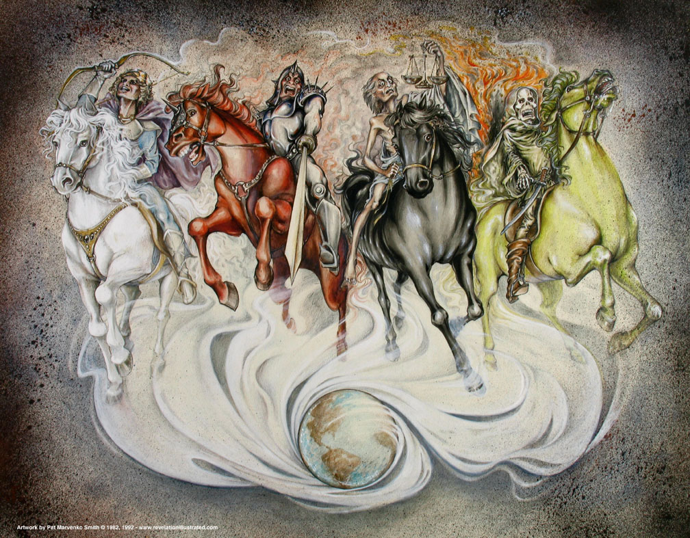
الختوم 1-4 في رؤيا 6

Slide 47
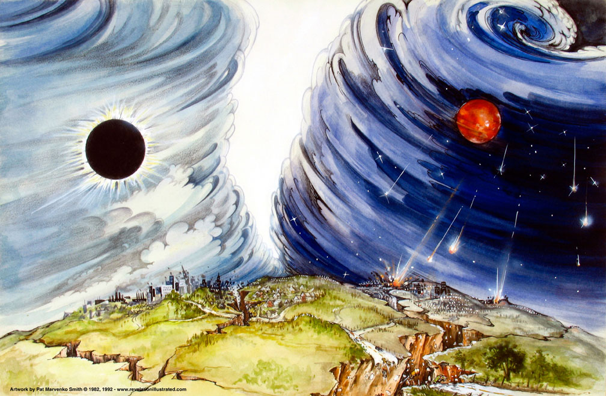
الختم السادس
(6: 12-17)

Slide 48
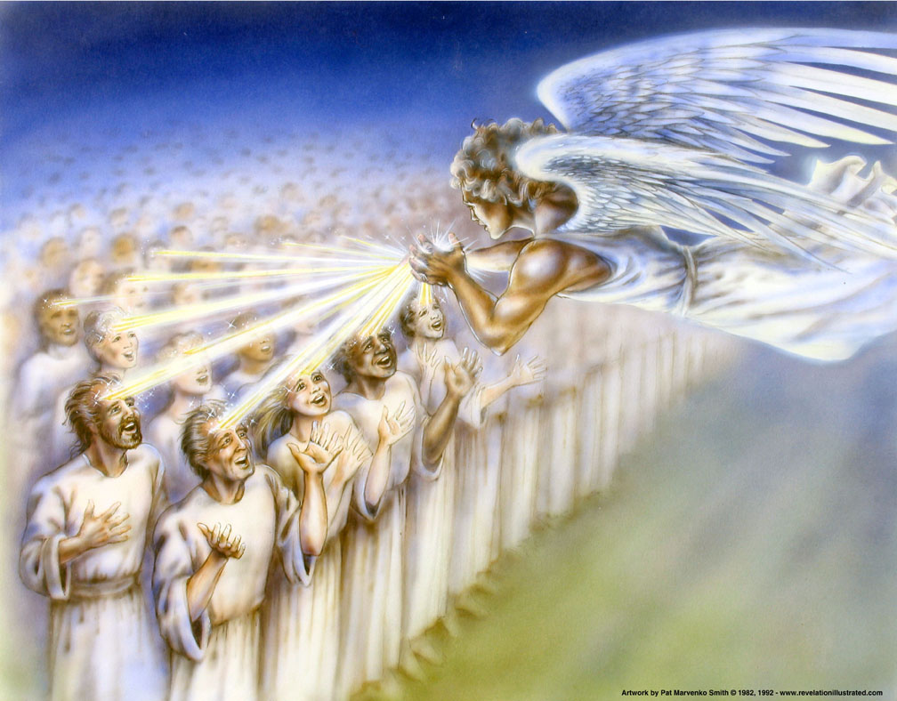
144000 مختوم (7: 3)

Slide 49
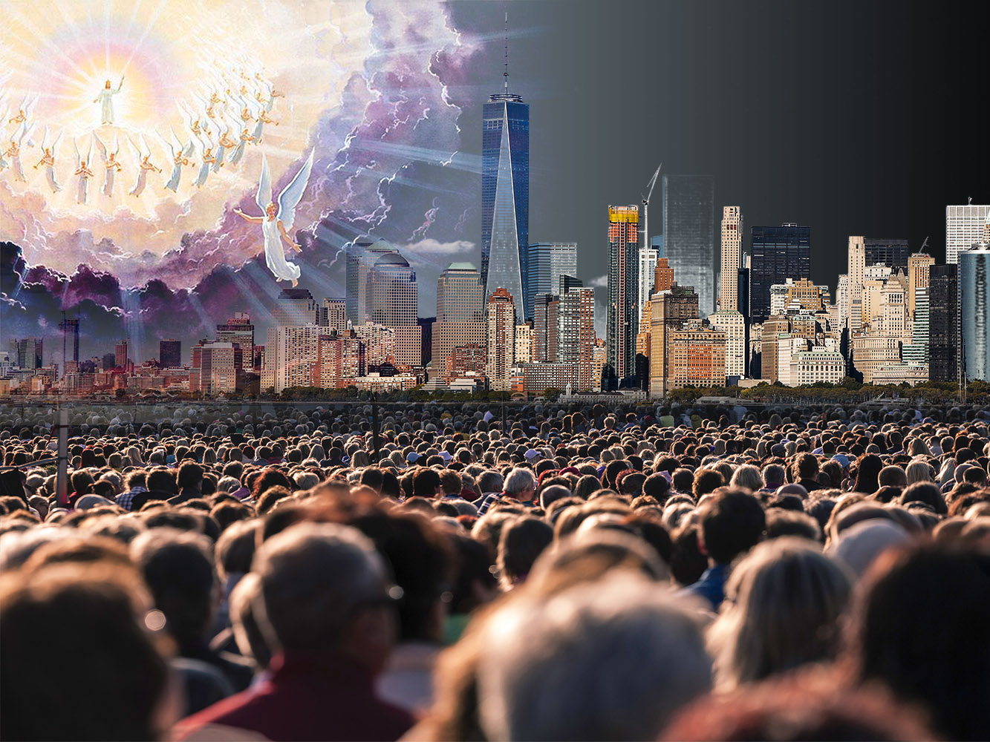
المختومين مئة وأربعة وأربعين ألفاً
377
1 وبعد هذا رأيت أربعة ملائكة واقفين على أربع زوايا الأرض، ممسكين أربع رياح الأرض لكيلا تهب ريح على الأرض، ولا على البحر، ولا على شجرة ما 2 ورأيت ملاكاً آخر طالعاً من مشرق الشمس معه ختم الله الحي، فنادى بصوت عظيم إلى الملائكة الأربعة، الذين أعطوا أن يضروا الأرض والبحر 3 قائلاً: لا تضروا الأرض ولا البحر ولا الأشجار، حتى نختم عبيد إلهنا على جباههم 4 وسمعت عدد المختومين مئة وأربعة وأربعين ألفاً مختومين من كل سبط من بني إسرائيل: 5 من سبط يهوذا اثنا عشر ألف مختوم. من سبط رأوبين اثنا عشر ألف مختوم. من سبط جاد اثنا عشر ألف مختوم 6 من سبط أشير اثنا عشر ألف مختوم. من سبط نفتالي اثنا عشر ألف مختوم. من سبط منسَّى اثنا عشر ألف مختوم 7 من سبط شمعون اثنا عشر ألف مختوم. من سبط لاوي اثنا عشر ألف مختوم. من سبط يساكر اثنا عشر ألف مختوم 8 من سبط زبولون اثنا عشر ألف مختوم. من سبط يوسف اثنا عشر ألف مختوم. من سبط بنيامين اثنا عشر ألف مختوم.
رؤيا ٧ : ١-٨
Notes:
في الكتاب المقدس ، يشير الختم إلى الملكية والحماية. اليوم ، شعب الله مختوم بالروح القدس (أف. 1: 13-14). هذا هو ضمان الله بأننا خلصنا وبآمان ، وأنه سيأخذنا يومًا ما إلى السماء. سيتلقى 144000 يهودي اسم الآب كختم (رؤيا 14: 1) ، على عكس "علامة الوحش" التي سيعطيها ضد المسيح لمن يتبعونه (رؤ ١٣: ١٧ ؛ ١٤: 11 ؛ 16: 2 ؛ 19: 20) "(ويرزبي).

Slide 50


يوازن المسيح
دينونته
مع نعمته
الفكرة الرئيسية في رؤيا 6-7
د. ريك جريفيث • كلية الكتاب المقدس سنغافورة • biblestudydownloads.com

Slide 51

لماذا الكثير من المصائب؟
رؤيا
8: 1-5
ما هي الدينونات المقبلة؟

Slide 52

1. سوف يستجيب الله لصلوات شعبه من أجل التبرير (رؤيا 8: 1-5).

Slide 53


Slide 54

الختم السابع (8: 1-2)
1 ولما فتح الختم السابع حدث سكوت في السماء نحو نصف ساعة 2 ورأيت السبعة الملائكة الذين يقفون أمام الله، وقد أعطوا سبعة أبواق.
Notes:
"During this silence, the seven angels were given trumpets, significant to John, because he was a Jew and understood the place of trumpets in Israel's national life. According to Numbers 10, trumpets had three important uses: they called the people together (Num. 10:1–8); they announced war (Num. 10:9); and they announced special times (Num. 10:10). The trumpet sounded at Mount Sinai when the Law was given (Ex. 19:16–19), and trumpets were blown when the king was anointed and enthroned (1 Kings 1:34, 39). Of course, everyone familiar with the Old Testament would remember the trumpets at the conquest of Jericho (Josh. 6:13–16)" (Wiersbe).

Slide 55

البخور
(رؤ 8: 3-4)
3 وجاء ملاك آخر ووقف عند المذبح، ومعه مبخرة من ذهب، وأعطي بخوراً كثيراً لكي يقدمه مع صلوات القديسين جميعهم على مذبح الذهب الذي أمام العرش.
4 فصعد دخان البخور مع صلوات القديسين من يد الملاك أمام الله.
Notes:
"On the great Day of Atonement, the high priest would put incense on the coals in the censer and, with the blood of the sacrifice, enter the holy of holies (Lev. 16:11–14)" (Wiersbe).

Slide 56

رمي الجمر (رؤ 8: 5)
5 ثم أخذ الملاك المبخرة وملأها من نار المذبح وألقاها إلى الأرض، فحدثت أصوات، ورعود، وبروق وزلزلة.
379
Notes:
"… But in this scene, the angel put the incense on the altar (presented the prayers before God) and then cast the coals from the altar to the earth! The parallel in Ezekiel 10 indicates that this symbolized God's judgment; and the effects described in Revelation 8:5 substantiate this view. A storm is about to begin! (see Rev. 4:5; 11:19; 16:18)" (Wiersbe).

Slide 57

الختم الخامس: نفوس الشهداء تحت المذبح (6: 9- 11)
95
Used with permission

Slide 58

يجب أن يدين الله القاضي العادل الخطية

Slide 59
1. سوف يستجيب الله لصلوات شعبه من أجل التبرير (رؤيا 8: 1-5).

Slide 60

2. ستدين النفخات السبعة في الأبواق غير المؤمنين (8: 6-9: 21).
Used with permission

Slide 61

محتويات الدينونة
٣٣٧
ختم متى 24: 5-9 يوازي:
 | ختوم | أبواق | جامات
١ | ابيض: غالب | البرد والنار: ١/٣ الغطاء النباتي | القروح
٢ | الأحمر: الحرب | النار: ١/٣ مخلوقات بحريَّة | البحر إلى الدم
٣ | الأسود: المجاعة | نجمة: ١/٣ المياه العذبة | المياه العذبة إلي الدم
٤ | شاحب: الموت | الظلام: ١/٣ الشمس و القمر والنجوم | الشمس تحرق الناس
 |  | (الأبواق ٥-٧ هي الويلات)
٥ | طمأنة: الشهداء | ويل ١: الجراد | مملكة الوحش المظلمة
٦ | الغضب: زلزال، علامات | ويل ٢: الفرات الإعداد | جفاف نهر الفرات
 | (١٤٤.٠٠٠ مختومين) | بوق ٧ = غموض
٧ | ١/٢ ساعة صمت | ويل ٣: النصر وشيك | زلزال وبرد
المضلون (24: 5)
الحروب (24: 6-7أ)
أحصنة
المجاعات (24: 7ب)
الموت (24: 9)
الشهداء (24: 9)
الزلازل والفوضى العالمية
(24: 7ت، 10-13)
ويلات
مقتبس من روبرت كروماكيi، العهد الجديد مسح . واين هاوس، التسلسل لزمني والخلفيَّة الرسوم البيانيَّة للعهد الجديد، ١٩
Notes:
61
Correlation Between Trumpets & Bowls (Wiersbe):
1 The Judgment
2 The earth
3 The sea
4 The rivers
5 The heavens
6 Mankind—torment
7 An army
Angry nations
Correlation between the Olivet Discourse (Matt 24) and Seals (Rev 6) is also striking.
_____________
Common-476
NS-01-Matt15-28-slide 153
NS-27-Rev1-2-slide 177
NS-27-Rev4-6-slide 133
NS-27-Rev7-12-slide 33
NS-27-Rev13-19-slide 85

Slide 62






دينونة الأسبوع السبعين
370
النصف الأول
النصف الثاني
المجيء الثاني
45 يوم
الختم 1
الختم 2
علامة ابن الإنسان
مت 24: 30
الختم 3
اكتمال رجوع المسيح
الختم 4
الختم 5
الختم 6
رؤيا 8: 7
فبوق الملاك الأول، فحدث برد ونار مخلوطان بدم، وألقيا إلى الأرض، فاحترق ثلث الأشجار، واحترق كل عشب أخضر.
الختم 7
البوق 1
البوق 2
البوق 3
البوق 4
لماذا متتابع ؟
البوق 5
البوق 6
. قراءة عادية للنص
. 1260 يوم ( رؤيا 12 : 6 )
. البوق 1 يبدأ بعد الختم 6
. دينونة غير مكررة
البوق 7
الجام 1
الجام 2
الجام 3
الجام 4
الجام 5
الجام 6
الجام 7
مقتبس من ج. دوايت بنتيكوست
Notes:
_____
ES-13-Tribulation-99, 116
NS-27-Rev7-12-slide 26

Slide 63

البوق الأول
381
رؤيا ٨ : ٧
فبوق الملاك الأول، فحدث برد ونار مخلوطان بدم، وألقيا إلى الأرض، فاحترق ثلث الأشجار، واحترق كل عشب أخضر.

Slide 64

دينونات البوق
2- 4
381
2- نار : ثلث مخلوقات
البحر
3- كوكب : ثلث المياه العذبة
4- ظلام : ثلث الشمس
والقمر والنجوم

Slide 65
دينونة البوق الثاني
381
رقم 2 النار: ثلث المخلوقات البحرية
ثم بوق الملاك الثاني، فكأن جبلاً عظيماً متقداً بالنار ألقي إلى البحر ....
(8: 8أ)

Slide 66

المصائب المستقبلية

Slide 67

دينونة البوق الثاني
381
رقم 2 النار: ثلث المخلوقات البحرية
... فصار ثلث البحر دماً 9 ومات ثلث الخلائق التي في البحر التي لها حياة، وأهلك ثلث السفن (8: 8ب-9)

Slide 68

دينونة
البوق الثالث
10 ثم بوق الملاك الثالث، فسقط من السماء كوكب عظيم متقد كمصباح، ووقع على ثلث الأنهار وعلى ينابيع المياه 11 واسم الكوكب يدعى الأفسنتين، فصار ثلث المياه أفسنتيناً، ومات كثيرون من الناس من المياه لأنها صارت مرة.
(8: 10-11)
رقم 3 الكوكب:
ثلث المياه العذبة

Slide 69

دينونة البوق الرابع
ثم بوق الملاك الرابع، فضرب ثلث الشمس وثلث القمر وثلث النجوم، حتى يظلم ثلثهن، والنهار لا يضيء ثلثه، والليل كذلك (8: 12)
رقم 4 الظلام: الشمس، القمر والنجوم

Slide 70

تقديم ويلان / رعبان (8 :13)
ثم نظرت وسمعت ملاكاً طائراً في وسط السماء قائلاً بصوت عظيم: ويل! ويل! ويل للساكنين على الأرض من أجل بقية أصوات أبواق الثلاثة الملائكة المزمعين أن يبوقوا.
381

Slide 71


الكوكب العظيم
(البوق الخامس = الويل الأول)
381
ثم بوق الملاك الخامس، فرأيت كوكباً قد سقط من السماء إلى الأرض ...
(9: 1أ)

Slide 72

بئر الهاوية
(البوق الخامس = الويل الأول)
... وأعطي مفتاح بئر الهاوية 2 ففتح بئر الهاوية، فصعد دخان من البئر كدخان أتون عظيم، فأظلمت الشمس والجو من دخان البئر.
(9: 1ب-2)
381

Slide 73

الجراد
(البوق 5 = الويل 1)
381
رؤيا ٩ : ٣
ومن الدخان خرج جراد على الأرض، فأعطي سلطاناً كما لعقارب الأرض سلطان.

Slide 74

الجراد
(البوق 5 = الويل 1)
381
رؤيا ٩ : ٣
ومن الدخان خرج جراد على الأرض، فأعطي سلطاناً كما لعقارب الأرض سلطان.

Slide 75


الجراد
(البوق 5 = الويل 1)
381
رؤيا ٩ : ٤
وقيل له أن لا يضر عشب الأرض، ولا شيئاً أخضر ولا شجرة ما، إلا الناس فقط الذين ليس لهم ختم الله على جباههم.

Slide 76

الجراد
(البوق 5 = الويل 1)
381
رؤيا ٩ : ٥-٦
5 وأعطي أن لا يقتلهم بل أن يتعذبوا خمسة أشهر، وعذابه كعذاب عقرب إذا لدغ إنساناً 6 وفي تلك الأيام سيطلب الناس الموت ولا يجدونه، ويرغبون أن يموتوا فيهرب الموت منهم.

Slide 77

الجراد
(البوق 5 = الويل 1)
381
رؤيا ٩ : ٧-٨
7 وشكل الجراد شبه خيل مهيأة للحرب، وعلى رؤوسها كأكاليل شبه الذهب، ووجوهها كوجوه الناس 8 وكان لها شعر كشعر النساء، وكانت أسنانها كأسنان الأسود.

Slide 78



حرفي؟
رمزي؟
381
رؤيا ٩ : ٩-١٠
9 وكان لها دروع كدروع من حديد، وصوت أجنحتها كصوت مركبات خيل كثيرة تجري إلى قتال 10 ولها أذناب شبه العقارب، وكانت في أذنابها حمات، وسلطانها أن تؤذي الناس خمسة أشهر.

Slide 79

هليكوبتر
هجومية حديثة؟
381
رؤيا ٩ : ٩-١٠
9 وكان لها دروع كدروع من حديد، وصوت أجنحتها كصوت مركبات خيل كثيرة تجري إلى قتال 10 ولها أذناب شبه العقارب، وكانت في أذنابها حمات، وسلطانها أن تؤذي الناس خمسة أشهر.

Slide 80

رب الجراد
(البوق الخامس = الويل الأول)
381
ولها ملاك الهاوية ملكاً عليها، اسمه بالعبرانية أبدون، وله باليونانية اسم أبوليون (9: 11)

Slide 81

الأبواق 5 و6
(9: 1-12)
الخبر السيء هو أنني لم أستطع أن أموت، عندما عضتني العقارب الطائرة من الجحيم 6000 مرة.
الخبر السار هو أننا على الأرجح سنموت بالضربة القادمة.

Slide 82
الويل الواحد مضى، هوذا يأتي ويلان أيضاً بعد هذا.
(9: 12)

Slide 83


السادس الذي معه البوق
382
رؤيا ٩ : ١٦
وعدد جيوش الفرسان مئتا ألف ألف وأنا سمعت عددهم.
رؤيا ٩ : ١٤
قائلاً للملاك السادس الذي معه البوق: فك الأربعة الملائكة المقيدين عند النهر العظيم الفرات.
رؤيا ٩ : ١٥
فانفك الأربعة الملائكة المعدون للساعة واليوم والشهر والسنة، لكي يقتلوا ثلث الناس.
Notes:
83

Slide 84

السادس الذي معه البوق
382
رؤيا ٩ : ١٧-١٨
17 وهكذا رأيت الخيل في الرؤيا والجالسين عليها، لهم دروع نارية وأسمانجونية وكبريتية، ورؤوس الخيل كرؤوس الأسود، ومن أفواهها يخرج نار ودخان وكبريت 18 من هذه الثلاثة قتل ثلث الناس، من النار والدخان والكبريت الخارجة من أفواهها

Slide 85

رؤوس قاتلة
من هذه الثلاثة قتل ثلث الناس، من النار والدخان والكبريت الخارجة من أفواهها (9: 18)

Slide 86

ذيول قاتلة
فإن سلطانها هو في أفواهها وفي أذنابها، لأن أذنابها شبه الحيات، ولها رؤوس وبها تضر.
(9: 19)

Slide 87
يطلب الله التوبة
20 وأما بقية الناس الذين لم يقتلوا بهذه الضربات، فلم يتوبوا عن أعمال أيديهم، حتى لا يسجدوا للشياطين وأصنام الذهب والفضة والنحاس والحجر والخشب التي لا تستطيع أن تبصر ولا تسمع ولا تمشي 21 ولا تابوا عن قتلهم ولا عن سحرهم ولا عن زناهم ولا عن سرقتهم (9: 20-21)

Slide 88
لماذا الكثير من المصائب؟
رؤيا
8: 1-5
ما هي الدينونات المقبلة؟

Slide 89

الفكرة الرئيسية
ستؤدي صلوات المؤمنين إلى دينونات الأبواق

Slide 90
1. سوف يستجيب الله لصلوات شعبه من أجل التبرير (رؤيا 8: 1-5).

Slide 91
2. ستدين النفخات السبعة في الأبواق غير المؤمنين (8: 6-9: 21).
Used with permission

Slide 92

ماذا يجب
أن نفعل؟
هل ستدع الله يكون الله في الأرض ككل - ليستجيب لصلواتك؟
هل ستدع الله يكون الله في حياتك الشخصية – ليجعل الأمر صعبة حتى يلفت انتباهك؟

Slide 94

يسوع ينتصر
موضوع
الرؤيا

Slide 95

أحصل على هذا العرض التقديمي مجاناً
وعظ العهد الجديد • BibleStudyDownloads.org
Notes:
NP NT Preaching (np) Arabic

